Slide 1
Centralizovaná evidence grantů, smluvního výzkumu a další podpory
ÚSTAV VÝPOČETNÍ TECHNIKY
UNIVERZITA KARLOVA V PRAZE
13. listopadu 2014

Slide 2
Přínosy centralizované evidence
ÚSTAV VÝPOČETNÍ TECHNIKY
UNIVERZITA KARLOVA V PRAZE
Shromáždit, propojit a zpřístupnit informace
Vyhovět požadavkům RIVu a MŠMT
Podpořit management i řešitele

Slide 3
Shromáždit...
ÚSTAV VÝPOČETNÍ TECHNIKY
UNIVERZITA KARLOVA V PRAZE
FINANCOVÁNÍ VĚDY A VÝZKUMU
(PUBLIKAČNÍ ČINNOST)
ROZVOJOVÉ A JINÉ PROJEKTY
vědecké granty podle zákona 130/2002 Sb. (CEP)
interní granty z vnitřní soutěže IP (IRP)
mezinárodní granty, dotace EU...
mezinárodní granty, dotace EU...
institucionální financování PRVOUK, UNCE
podpora „de minimis“
… a další ?
interní granty specif. VŠ výzkumu GAUK, SVV
LICENCE K VÝSLEDKŮM DUŠEVNÍ ČINNOSTI
smluvní výzkum
smlouvy poskytnuté
jiné granty a příspěvky
smlouvy přijaté

Slide 4
… propojit ...
ÚSTAV VÝPOČETNÍ TECHNIKY
UNIVERZITA KARLOVA V PRAZE
GAUK
EIS JASU
WhoIs
iFIS
OBD
CENTRALIZOVANÁ EVIDENCE GRANTŮ A SMLUVNÍHO VÝZKUMU NA UK

Slide 5
...a zpřístupnit*
ÚSTAV VÝPOČETNÍ TECHNIKY
UNIVERZITA KARLOVA V PRAZE
řešitelé
vedení fakulty
evidence publikační činnosti (OBD)
CENTRALIZOVANÁ EVIDENCE GRANTŮ A SMLUVNÍHO VÝZKUMU NA UK
oddělení děkanátu
ústřední knihovna
odbory rektorátu
*) samozřejmě každému jen to, co mu přísluší

Slide 6
Požadavky RVVI a MŠMT
ÚSTAV VÝPOČETNÍ TECHNIKY
UNIVERZITA KARLOVA V PRAZE
Údaje o smlouvách smluvního výzkumu pro účely Hodnocení výzkumných organizací
Objem smluvního výzkumu pro tabulky výroční zprávy
Ověřené (!) údaje o vědeckých grantech řešených na fakultě pro účely vykázání publikační činnosti
Údaje o objemu mezinárodních grantů pro účely vykázání tabulek ukazatele K pro MŠMT

Slide 7
Podpora administrativy
ÚSTAV VÝPOČETNÍ TECHNIKY
UNIVERZITA KARLOVA V PRAZE
Kdykoli dostupný přehled všech grantů a další podpory na fakultě (univerzitě)
Dokumentace grantu na jednom místě
Údaje o zapojení zaměstnanců/studentů do grantů
Stav čerpání prostředků na jednotlivých grantech ve struktuře podle potřeby
Podpora plánování (rozpočty víceletých grantů, plánované nákupy)
Emaily řešitelům přímo z aplikace
Agenda úkolů/událostí na grantu

Slide 8
Podpora řešitelů
ÚSTAV VÝPOČETNÍ TECHNIKY
UNIVERZITA KARLOVA V PRAZE
Stav čerpání prostředků na grantu, a to v účetní struktuře podle potřeby (bez nutnosti orientace v účetní osnově)
Dokumentace grantu na jednom místě
Evidence událostí/milníků/úkolů
Vazba na evidenci publikační činnosti
Přislíbené výstupy grantu (ve výrobě)

Slide 9
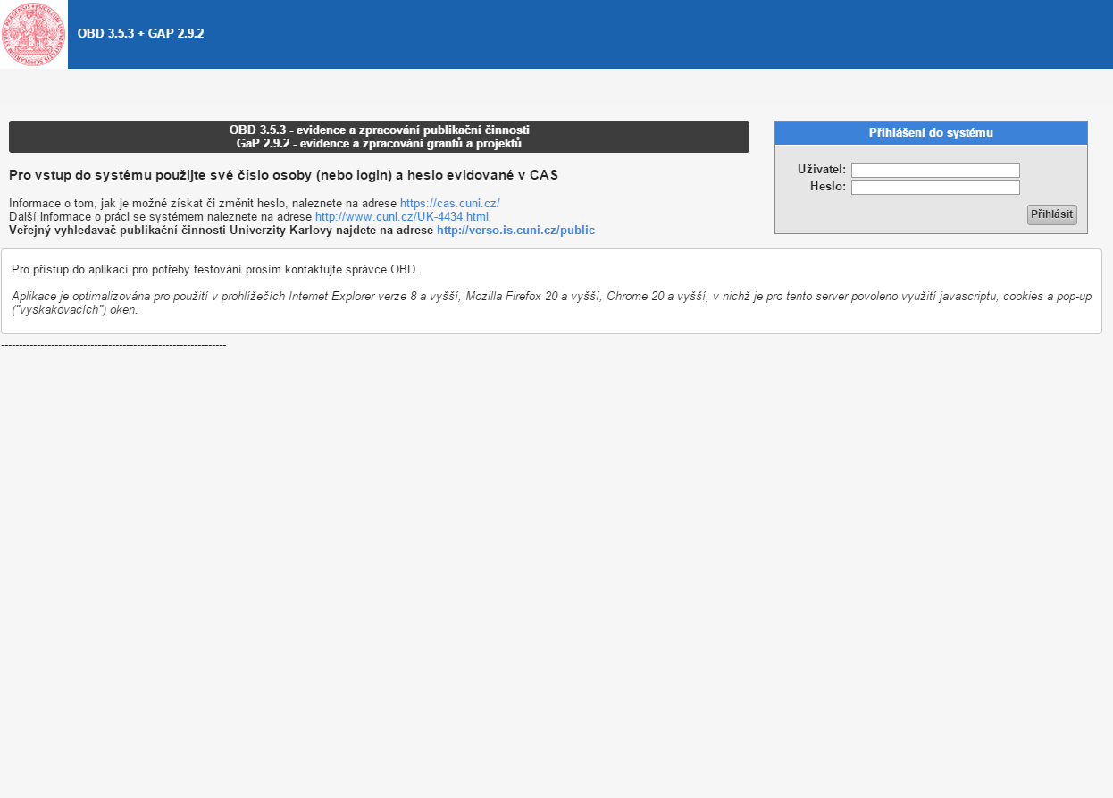
ukázka zobrazení čerpání prostředků grantu v aplikaci
titulní stránka aplikace GaP

Slide 10
Aplikace GaP
ÚSTAV VÝPOČETNÍ TECHNIKY
UNIVERZITA KARLOVA V PRAZE
webová aplikace - nevyžaduje instalaci zvláštního SW, jen podporovaný prohlížeč (IE 9+, FF 20+, Chrome 20+)
http://verso.is.cuni.cz
přístup 24 hodin denně odkudkoli
mezi 3:00 a 5:00 se ale práce důrazně nedoporučuje
přihlášení osobním číslem a heslem z CAS (nastavitelné na http://cas.cuni.cz)
uživateli musí být přidělena uživatelská role

Slide 11
Aplikace GaP
ÚSTAV VÝPOČETNÍ TECHNIKY
UNIVERZITA KARLOVA V PRAZE
nasazována na celé UK od r. 2009 jako číselník grantů pro OBD (publikační činnost) pod původním názvem Granty a projekty
na některých fakultách postupně pilotovány jednotlivé její funkce, sbírány připomínky, aplikace přizpůsobována specifickym podmínkám UK a jejích fakult
v roce 2014 vyvíjena nová verze GaP 2.9
na podzim 2014 nasazena v subverzi 2.9.2 do ostrého provozu na UK

Slide 12
GaP 2.9.2 - hlavní novinky
ÚSTAV VÝPOČETNÍ TECHNIKY
UNIVERZITA KARLOVA V PRAZE
zkrácení názvu na GaP reflektuje možnost evidence širšího okruhu aktivit a dokumentů
umožnění evidence a vykazování dalších agend (smluvní výzkum, mezinárodní granty, de minimis)
umožnění různé podoby formuláře podle typu záznamu (podle agendy)
na společných grantech může každá fakulta evidovat své údaje
každá fakulta může mít vlastní účetní struktury pro stejný grantový program
Notes:
celá řada změn, úprav a novinek je “uvnitř aplikace“ - uživatel je přímo nevidí
zde zatím jen principální a zásadní novinky, další konkrétnější či dílčí změny ještě uvidíme průběžně

Slide 13
GaP 2.9.2 - typy záznamů
ÚSTAV VÝPOČETNÍ TECHNIKY
UNIVERZITA KARLOVA V PRAZE
FINANCOVÁNÍ VĚDY A VÝZKUMU
(PUBLIKAČNÍ ČINNOST)
ROZVOJOVÉ A JINÉ PROJEKTY
vědecké granty podle zákona 130/2002 Sb. (CEP)
interní granty z vnitřní soutěže IP (IRP)
mezinárodní granty, dotace EU...
mezinárodní granty, dotace EU...
institucionální financování PRVOUK, UNCE
podpora „de minimis“
… a další ?
interní granty specif. VŠ výzkumu GAUK, SVV
LICENCE K VÝSLEDKŮM DUŠEVNÍ ČINNOSTI
smluvní výzkum
smlouvy poskytnuté
jiné granty a příspěvky
smlouvy přijaté

Slide 14
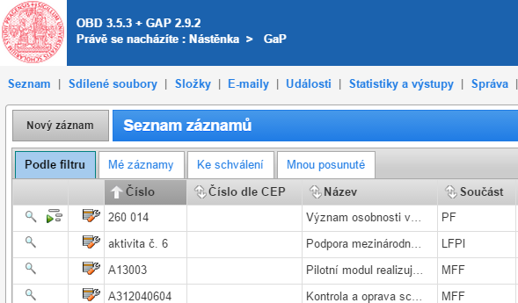
GaP 2.9.2 - typy záznamů
ÚSTAV VÝPOČETNÍ TECHNIKY
UNIVERZITA KARLOVA V PRAZE
Notes:
celá řada změn, úprav a novinek je “uvnitř aplikace“ - uživatel je přímo nevidí
zde zatím jen principální a zásadní novinky, další konkrétnější či dílčí změny ještě uvidíme průběžně

Slide 15
GaP 2.9.2 - typy záznamů
ÚSTAV VÝPOČETNÍ TECHNIKY
UNIVERZITA KARLOVA V PRAZE
FINANCOVÁNÍ VĚDY A VÝZKUMU
(PUBLIKAČNÍ ČINNOST)
„velké vědecké granty“
na UK především:
GA ČR
IGA MZ
MŠMT
AV ČR
menším zastoupením také vědecko-výzkumné programy dalších ministerstev
vědecké granty podle zákona 130/2002 Sb. (CEP)
mezinárodní granty, dotace EU...
institucionální financování PRVOUK, UNCE
interní granty specif. VŠ výzkumu GAUK, SVV
smluvní výzkum
projekty jsou evidované v CEPu = Centrální evidence projektů
jiné granty a příspěvky

Slide 16
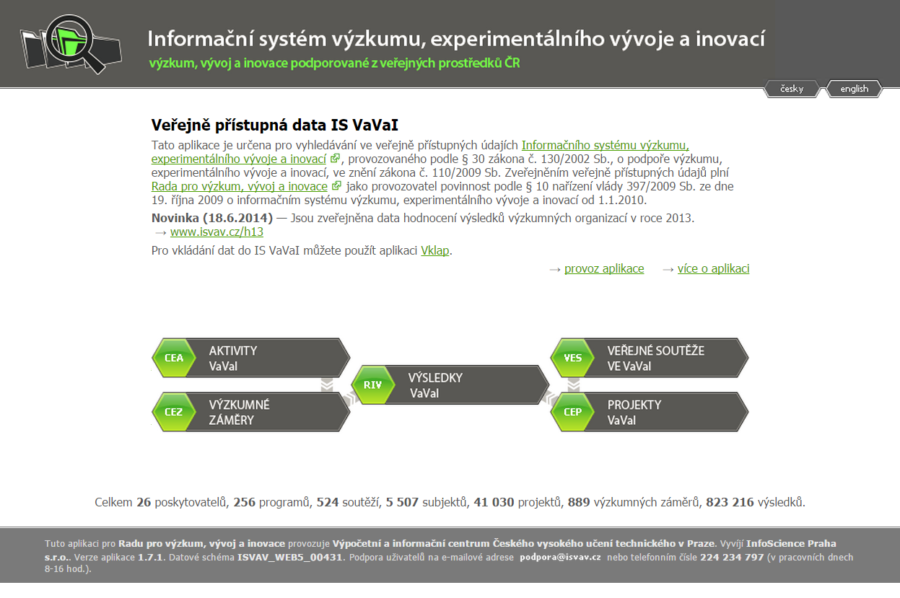
www.isvav.cz

Slide 17
„Velké vědecké granty“
ÚSTAV VÝPOČETNÍ TECHNIKY
UNIVERZITA KARLOVA V PRAZE
jejich výstupy (tzv. výsledky) se obvykle musí zasílat do RIV (opět www.isvav.cz)
tyto granty tedy potřebujeme mít k dispozici, když vyplňujeme údaje o publikační činnosti (OBD)

Slide 18
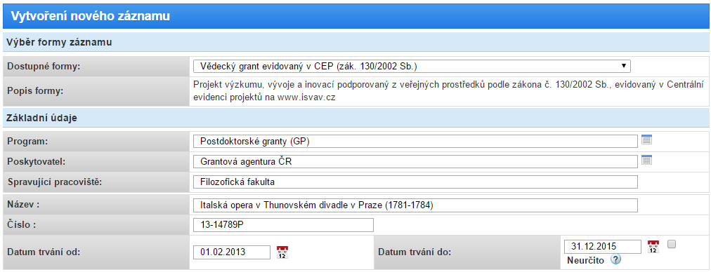

Slide 19
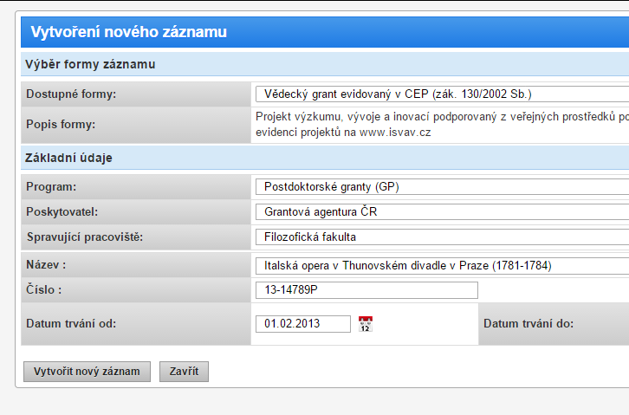

Slide 20
„Velké vědecké granty“
ÚSTAV VÝPOČETNÍ TECHNIKY
UNIVERZITA KARLOVA V PRAZE
aby šlo záznam o publikačním výsledku správně odeslat do RIV, musí být v aplikaci GaP uvedeno správné číslo
dle CEP !!!

Slide 21
„Velké vědecké granty“
ÚSTAV VÝPOČETNÍ TECHNIKY
UNIVERZITA KARLOVA V PRAZE
údaje o projektech se ale do CEPu dostávají POZDĚ!
budoucí číslo přidělené v CEPu jde někdy odhadnout
základní pravidlo je - číslo začíná kódem programu
u GA ČR aktuálně: kód programu + číslo smlouvy
program Postdoktorské granty = GP
číslo smlouvy = 13-14789P
=> číslo dle CEP: GP13-14789P
VŽDY JE TŘEBA SPRÁVNOST ČÍSLA V CEPU OVĚŘIT, až se projekt v CEPu objeví

Slide 22
Co lze vlastně evidovat?
ÚSTAV VÝPOČETNÍ TECHNIKY
UNIVERZITA KARLOVA V PRAZE
základní informace
poskytovatel, program a typ financování
trvání od-do (vč. víceletých grantů)
název, anotace, klíčová slova
$
ekonomické údaje
požadované finance
rozpočet a jeho čerpání
plánované nákupy
řešitelský tým
různé funkce
pracoviště
podíly
ostatní účastníci
číselník externích subjektů
dokumentace
lze přikládat libovolné soubory (smlouvy, dodatky)

Slide 23
Lze importovat z CEPu?
ÚSTAV VÝPOČETNÍ TECHNIKY
UNIVERZITA KARLOVA V PRAZE
ANO a importy také zatím dvakrát ročně probíhají
ALE:
údaje o projektech se v CEPu zobrazují relativně pozdě
údaje v CEPu jsou občas chybné a je každopádně nutné je kontrolovat a případně prostřednictvím poskytovatele požadovat opravu
nelze importovat kompletní údaje - jen základ
na straně fakulty nutno doplnit finance a řešitelský kolektiv

Slide 24
GaP 2.9.2 - typy záznamů
ÚSTAV VÝPOČETNÍ TECHNIKY
UNIVERZITA KARLOVA V PRAZE
FINANCOVÁNÍ VĚDY A VÝZKUMU
(PUBLIKAČNÍ ČINNOST)
zatím základní evidence kvůli:
vazbě na publikační činnost
výkazu ukazatele K pro MŠMT
do budoucna se uvažuje o širší podpoře projektového řízení:
podpora monitorovacích období jiných než kalendářní rok
monitorovací zprávy
a další
vědecké granty podle zákona 130/2002 Sb. (CEP)
mezinárodní granty, dotace EU...
institucionální financování PRVOUK, UNCE
interní granty specif. VŠ výzkumu GAUK, SVV
smluvní výzkum
jiné granty a příspěvky

Slide 25
Mezinárodní granty
ÚSTAV VÝPOČETNÍ TECHNIKY
UNIVERZITA KARLOVA V PRAZE
na výběr dvě formy: EU a ostatní
pokud by nebyl v číselníku uveden odpovídající program, nevybírat „cokoliv“ (!!!), ale požádat o doplnění programu: jan.popelka@ruk.cuni.cz

Slide 26
Mezinárodní granty
ÚSTAV VÝPOČETNÍ TECHNIKY
UNIVERZITA KARLOVA V PRAZE
pro publikační činnost (OBD => RIV) je důležité hlavně uvést správný „typ financování“:
O = operační program EU
R = rámcový program EU
N = neveřejné financování (= všechny ostatní zahraniční granty, příspěvky apod.)
v GaP se typ financování přebírá z programu a v záznamu nelze editovat

Slide 27
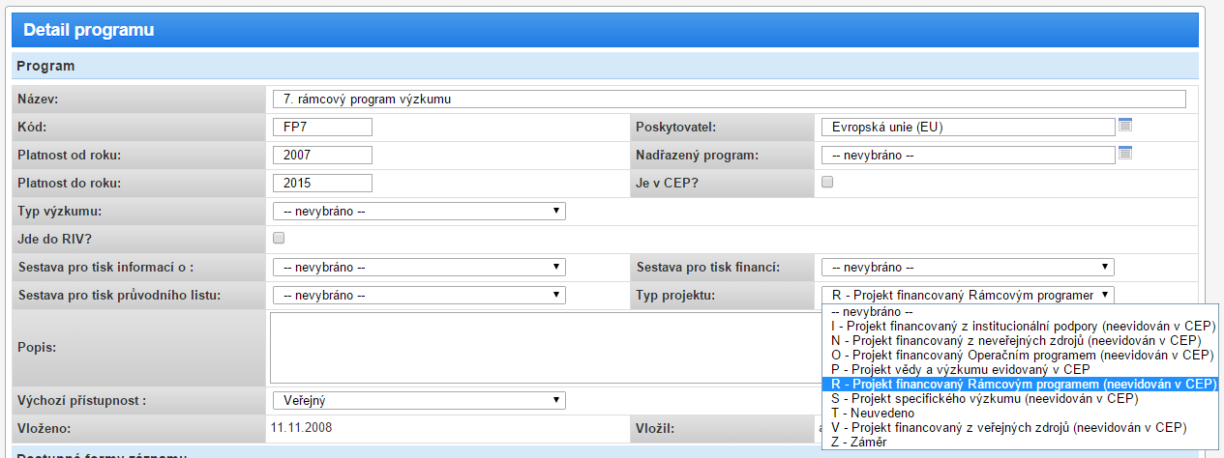
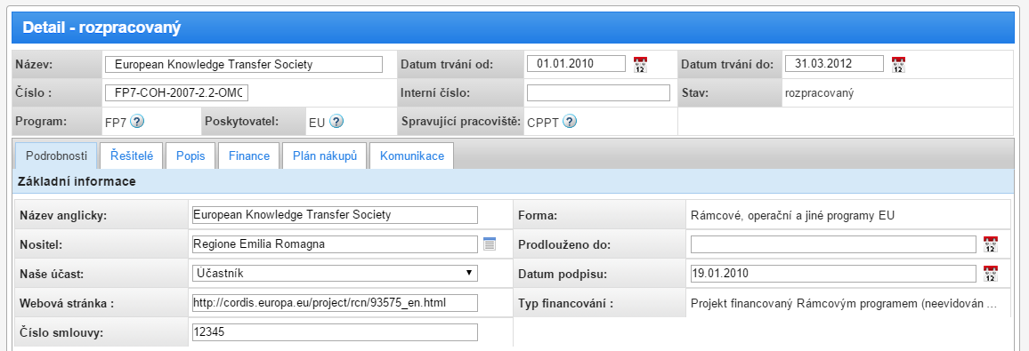

Slide 28
Mezinárodní granty
ÚSTAV VÝPOČETNÍ TECHNIKY
UNIVERZITA KARLOVA V PRAZE
pro tzv. ukazatel K se uvádí údaje dle tabulky MŠMT:
zápis v cizí měně bude umožněn během listopadu

Slide 29
GaP 2.9.2 - typy záznamů
ÚSTAV VÝPOČETNÍ TECHNIKY
UNIVERZITA KARLOVA V PRAZE
FINANCOVÁNÍ VĚDY A VÝZKUMU
(PUBLIKAČNÍ ČINNOST)
zatím vloženy se základními údaji centrálně za celou UK
fakulta si může doplnit podrobnější údaje
po domluvě lze vložit také dílčí podprojekty
do konce roku by měla být spuštěna pumpa na údaje o PRVOUK z WhoIs
vědecké granty podle zákona 130/2002 Sb. (CEP)
mezinárodní granty, dotace EU...
institucionální financování PRVOUK, UNCE
interní granty specif. VŠ výzkumu GAUK, SVV
smluvní výzkum
jiné granty a příspěvky

Slide 30
GaP 2.9.2 - typy záznamů
ÚSTAV VÝPOČETNÍ TECHNIKY
UNIVERZITA KARLOVA V PRAZE
FINANCOVÁNÍ VĚDY A VÝZKUMU
(PUBLIKAČNÍ ČINNOST)
záznamy o projektech GA UK se nezakládají uvnitř GaP ručně, ale přebírají se noční pumpou z­­ aplikace GAUK
připravuje se:
verzování rozpočtů, včetně editace „malých změn“
přebírání dokumentace z­­ aplikace GAUK
vědecké granty podle zákona 130/2002 Sb. (CEP)
mezinárodní granty, dotace EU...
institucionální financování PRVOUK, UNCE
interní granty specif. VŠ výzkumu GAUK
smluvní výzkum
jiné granty a příspěvky

Slide 31
GaP 2.9.2 - typy záznamů
ÚSTAV VÝPOČETNÍ TECHNIKY
UNIVERZITA KARLOVA V PRAZE
FINANCOVÁNÍ VĚDY A VÝZKUMU
(PUBLIKAČNÍ ČINNOST)
od roku 2015 budou záznamy importovány centrálně z údajů poskytnutých Odborem vědy RUK
nově bude používán jednotně tvar čísla projektu SVV:
SVVxxxxxx
během listopadu 2014 budou centrálně upravena čísla projektů z let 2013 a 2014 do tohoto tvaru
vědecké granty podle zákona 130/2002 Sb. (CEP)
mezinárodní granty, dotace EU...
institucionální financování PRVOUK, UNCE
interní granty specif. VŠ výzkumu
SVV
smluvní výzkum
jiné granty a příspěvky

Slide 32
GaP 2.9.2 - typy záznamů
ÚSTAV VÝPOČETNÍ TECHNIKY
UNIVERZITA KARLOVA V PRAZE
FINANCOVÁNÍ VĚDY A VÝZKUMU
(PUBLIKAČNÍ ČINNOST)
od dubna 2014 na UK povinnost evidovat smluvní výzkum prostřednictvím GaP
v nové verzi je evidence smluvního výzkumu přehlednější
vědecké granty podle zákona 130/2002 Sb. (CEP)
mezinárodní granty, dotace EU...
institucionální financování PRVOUK, UNCE
interní granty specif. VŠ výzkumu GAUK, SVV
smluvní výzkum
jiné granty a příspěvky

Slide 33
Smluvní výzkum
ÚSTAV VÝPOČETNÍ TECHNIKY
UNIVERZITA KARLOVA V PRAZE
smluvní výzkum je třeba vložit, i když smlouva neexistuje v písemné podobě

Slide 34
GaP 2.9.2 - typy záznamů
ÚSTAV VÝPOČETNÍ TECHNIKY
UNIVERZITA KARLOVA V PRAZE
FINANCOVÁNÍ VĚDY A VÝZKUMU
(PUBLIKAČNÍ ČINNOST)
„malé granty a příspěvky”
granty municipalit, ale také od jiných odborů poskytovatelů, kteří jinak také poskytují podporu v režimu dle zákona 130/2002 (např. MK: Odbor médií a audiovize)
příspěvky českých nadací a dalších poskytovatelů
vědecké granty podle zákona 130/2002 Sb. (CEP)
mezinárodní granty, dotace EU...
institucionální financování PRVOUK, UNCE
interní granty specif. VŠ výzkumu GAUK, SVV
smluvní výzkum
jiné granty a příspěvky

Slide 35
„Malé granty a příspěvky“
ÚSTAV VÝPOČETNÍ TECHNIKY
UNIVERZITA KARLOVA V PRAZE
pokud by nebyl v číselníku uveden odpovídající program, nevybírat „cokoliv“ (!!!), ale požádat o doplnění programu: jan.popelka@ruk.cuni.cz

Slide 36
GaP 2.9.2 - typy záznamů
ÚSTAV VÝPOČETNÍ TECHNIKY
UNIVERZITA KARLOVA V PRAZE
pro příští rok se uvažuje o možnosti administrovat fakultní soutěže interních grantů uvnitř příslušného modulu aplikace GaP
ROZVOJOVÉ A JINÉ PROJEKTY
interní granty z vnitřní soutěže IP (IRP)
mezinárodní granty, dotace EU...
podpora „de minimis“

Slide 37
GaP 2.9.2 - typy záznamů
ÚSTAV VÝPOČETNÍ TECHNIKY
UNIVERZITA KARLOVA V PRAZE
zatím evidujeme v rozsahu nutném pro ukazatel K
ROZVOJOVÉ A JINÉ PROJEKTY
interní granty z vnitřní soutěže IP (IRP)
mezinárodní granty, dotace EU...
podpora „de minimis“

Slide 38
GaP 2.9.2 - typy záznamů
ÚSTAV VÝPOČETNÍ TECHNIKY
UNIVERZITA KARLOVA V PRAZE
evidence veřejné podpory malého rozsahu („de minimis“)
lze evidovat:
grantovou podporu v režimu „de minimis“
negrantovou podporu v režimu „de minimis“
ROZVOJOVÉ A JINÉ PROJEKTY
interní granty z vnitřní soutěže IP (IRP)
mezinárodní granty, dotace EU...
podpora „de minimis“

Slide 39
Evidence „de minimis“ v grantu
ÚSTAV VÝPOČETNÍ TECHNIKY
UNIVERZITA KARLOVA V PRAZE
je-li grant v režimu „de minimis“, vyplní se příslušná část záznamu na záložce Finance

Slide 40
Negrantová podpora „de minimis“
ÚSTAV VÝPOČETNÍ TECHNIKY
UNIVERZITA KARLOVA V PRAZE
lze také založit záznam pro jinou, než grantovou podporu „de minimis“

Slide 41
Workflow záznamu
ÚSTAV VÝPOČETNÍ TECHNIKY
UNIVERZITA KARLOVA V PRAZE
aplikace umožňuje sledování stavu záznamu či stavu řešení projektu
na základě poznatků z pilotního provozu bylo pro usnadnění připojování dalších fakult a rozběhnutí provozu aplikace workflow dočasně zjednodušeno na dva stavy:
rozpracovaný
uložený

Slide 42
Uživatelské role
ÚSTAV VÝPOČETNÍ TECHNIKY
UNIVERZITA KARLOVA V PRAZE
aplikace sice umožňuje různé režimy využití, aktuálně se na fakultách předpokládá tento režim:
řešitelé = mají přístup do záznamů o svých projektech, kde vidí podrobnosti vč. aktuálního stavu čerpání prostředků
pověření vkladatelé z příslušných oddělení děkanátu mají na starosti evidenci v jednotlivých agendách (smluvní výzkum, mezinárodní granty, de minimis…)
pověřené osoby mají přístup ke všem záznamům
fakultní správce je nejvýše postavený uživatel

Slide 43
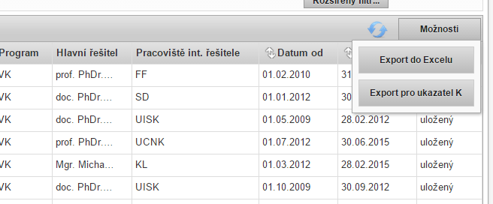
Výstupy
ÚSTAV VÝPOČETNÍ TECHNIKY
UNIVERZITA KARLOVA V PRAZE
na seznamu jsou zatím k dispozici dva základní výstupy:
seznam grantů do Excelu
výstup ve tvaru tabulky pro ukazatel K

Slide 44
Výstupy
ÚSTAV VÝPOČETNÍ TECHNIKY
UNIVERZITA KARLOVA V PRAZE
podle požadavků fakult lze:
implementovat další výstupy podle zaslaného návrhu (nejlépe tabulka v Excelu)
relativně rychle vytvořit export přímo z databáze, resp. prostřednictvím tzv. Uloženého dotazu (v kompetenci univerzitního správce)

Slide 45
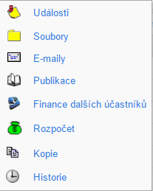
Hledání záznamů - filtr a seznam
ÚSTAV VÝPOČETNÍ TECHNIKY
UNIVERZITA KARLOVA V PRAZE

Slide 46
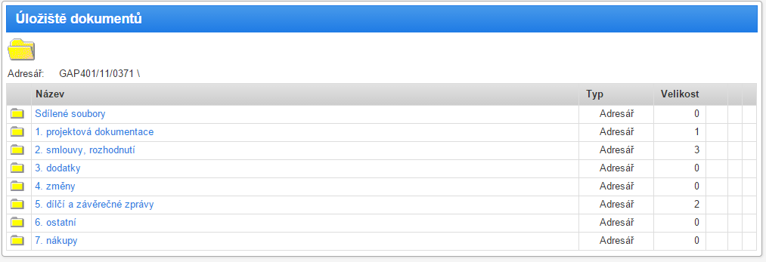
Soubory
ÚSTAV VÝPOČETNÍ TECHNIKY
UNIVERZITA KARLOVA V PRAZE

Slide 47
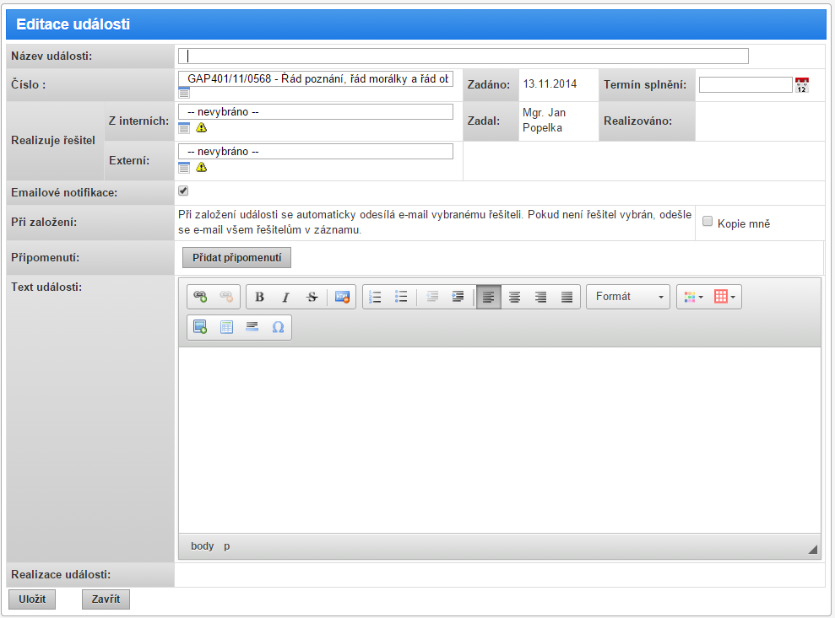
Události
ÚSTAV VÝPOČETNÍ TECHNIKY
UNIVERZITA KARLOVA V PRAZE

Slide 48
Další rozvoj
ÚSTAV VÝPOČETNÍ TECHNIKY
UNIVERZITA KARLOVA V PRAZE
verzování rozpočtů
procentní podíly čerpání oproti rozpočtu
kontrola na povinné vyplnění pole
přislíbené výstupy

Slide 49
ÚSTAV VÝPOČETNÍ TECHNIKY
UNIVERZITA KARLOVA V PRAZE
Dotazy?

